Slide 1
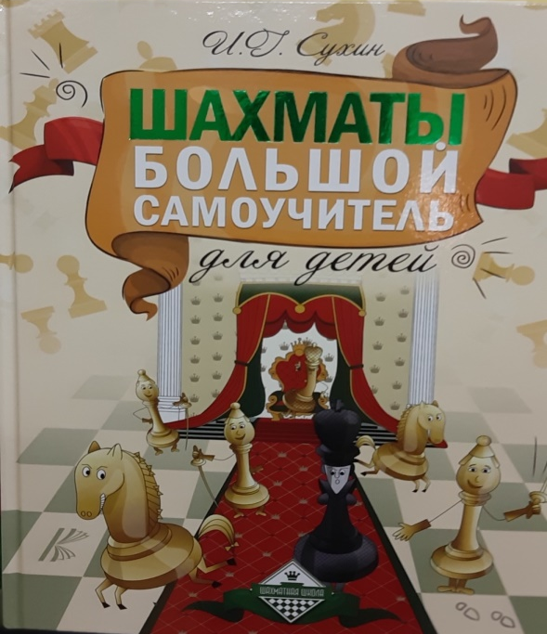
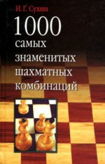
Муниципальное дошкольное образовательное учреждение «Детский сад № 11 «Колокольчик» Тутаевского муниципального района
Обзор методической литературы
по теме:
Обучение детей игре в шахматы
Подготовила : воспитатель
Розанова Светлана Ивановна
Тутаев 2019

Slide 2
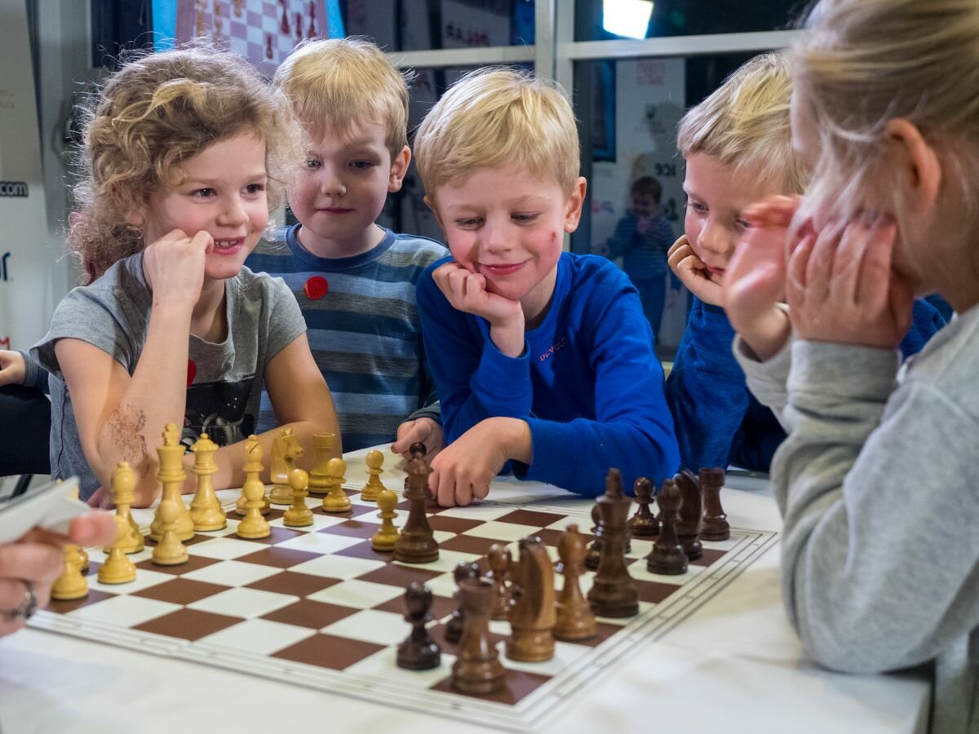
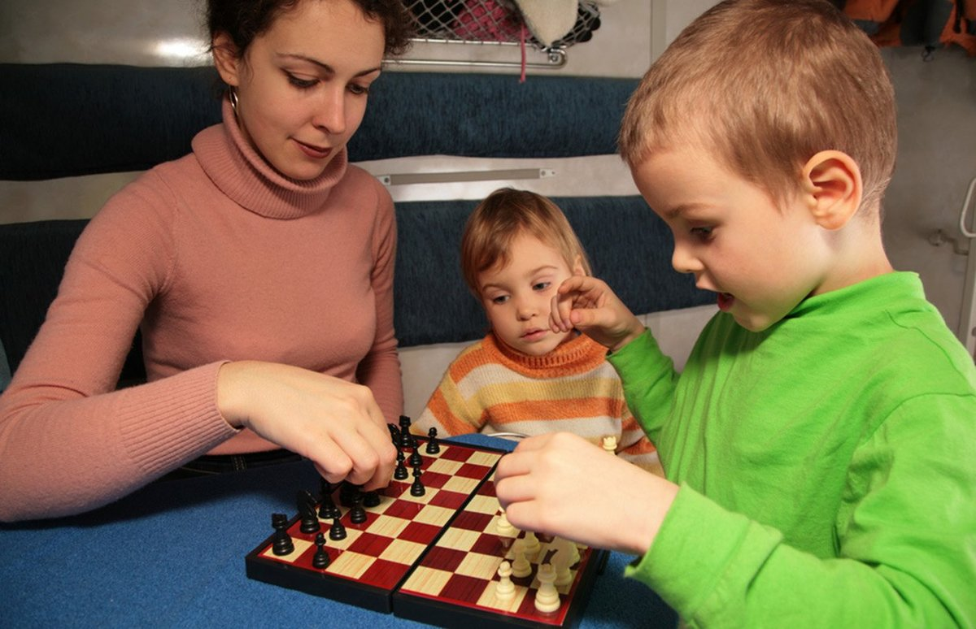
Обучение детей игре в шахматы
Программы для обучения детей в шахмат. Цель педагога, работающего с дошколятами и младшими школьниками – заинтересовать ребенка шахматами, помочь ему усвоить основы этой увлекательной игры. В этом могут помочь шахматные программы. Их достаточно много. Представляет интерес программа обучения, предложенная еще в 1994 году И.Г.Сухиным.

Slide 3
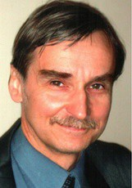
Игорь Георгиевич Сухин
Игорь Георгиевич Сухин (17 февраля 1953, п. Середа, ныне в черте г. Калуга) — кандидат педагогических наук, член Союза писателей России, методолог шахматного образования.
С 1993 года научный сотрудник Института стратегии развития образования Российской академии образования. 18 декабря 2008 года защитил диссертацию «Дидактическое обеспечение развития способности действовать „в уме“ у дошкольников в контексте обучения игре в шахматы».
В настоящее время — старший научный сотрудник Института стратегии развития образования Российской академии образования, профессор кафедры «Инновационные технологии» ГАСИС, член Координационного совета по развитию шахматного образования в системе образования РФ.
Кандидат в мастера спорта по шахматам (чемпион клуба «Спартак» Москва, 1977).
Автор методики обучения шахматным азам детей с возраста 2 лет. Автор учебно-методического комплекта для начальной школы «Шахматы — школе», автор многих книг для педагогов, родителей и детей. Суммарный тираж изданных книг — около 2 миллионов экземпляров

Slide 4
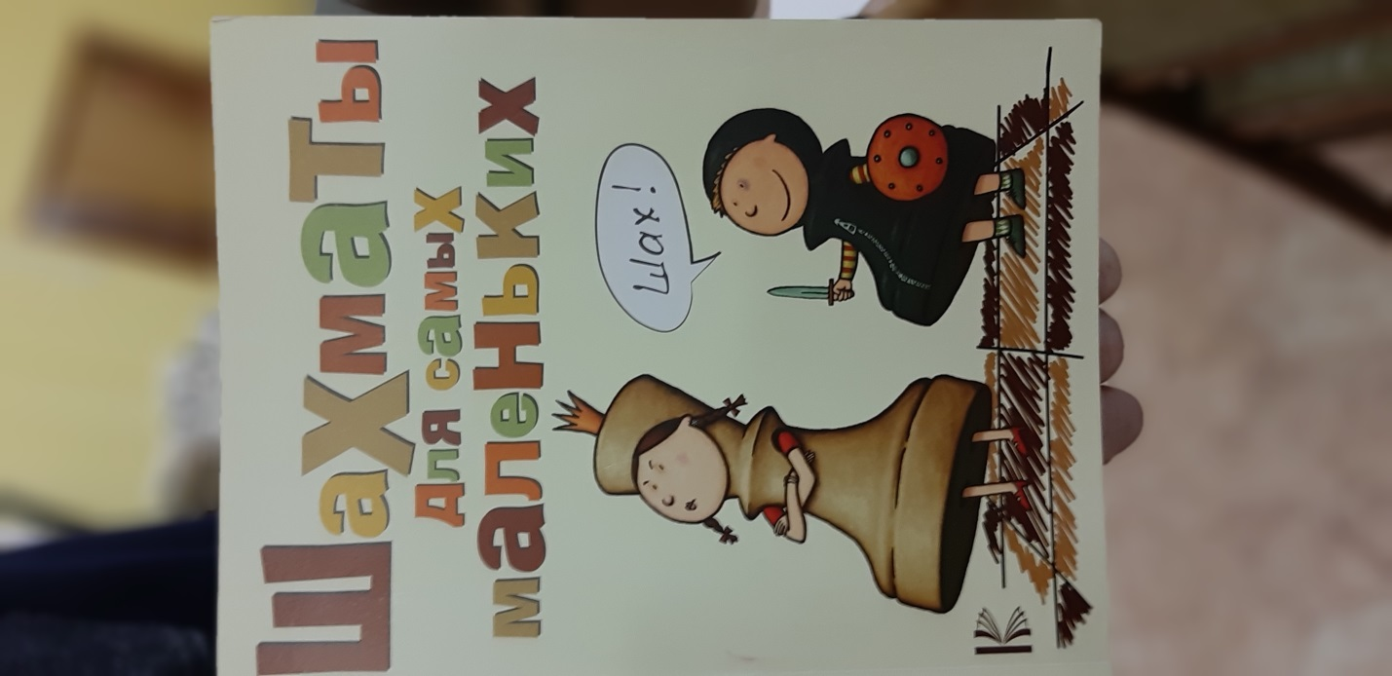
Шахматы для самых маленьких
Эта книга необычная. Она адресована одновременно и детям, и их родителям. Ее автор, И.Г. Сухин, научный сотрудник Института тео­рии образования и педагогики РАО, уверен, что шахматы - это не толь­ко популярная игра, но и действенное, эффективное средство интелле­ктуального развития детей. Процесс обучения шахматам способствует концентрации внимания и развивает логическое мышление, укрепляет память, развивает изо­бретательность. Поэтому так важно начинать учить малышей игре в шахматы в самом раннем возрасте. Родителям поможет в этом адресо­ванный им раздел "Советы родителям", а дети с увлечением послуша­ют сказки об увлекательных приключениях в шахматной стране хоро­шо знакомых и любимых литературных персонажей.

Slide 5
"Шахматы. Большой самоучитель для детей"
Шахматы - самая популярная настольная игра в мире. Она развивает образное и логическое мышление, воспитывает усидчивость, внимательность, целеустремленность. Обучить детей шахматным азам можно с двух лет, считает методолог шахматного образования Игорь Георгиевич Сухин. Благодаря его методике, книге-сказке, дети погружаются в шахматный мир с интересом и большим удовольствием, а родители узнают, как грамотно организовать шахматные занятия, закрепить пройденный материал и превратить шахматную доску в увлекательный мир приключений. Может, будущий чемпион растет именно в вашей семье?

Slide 6
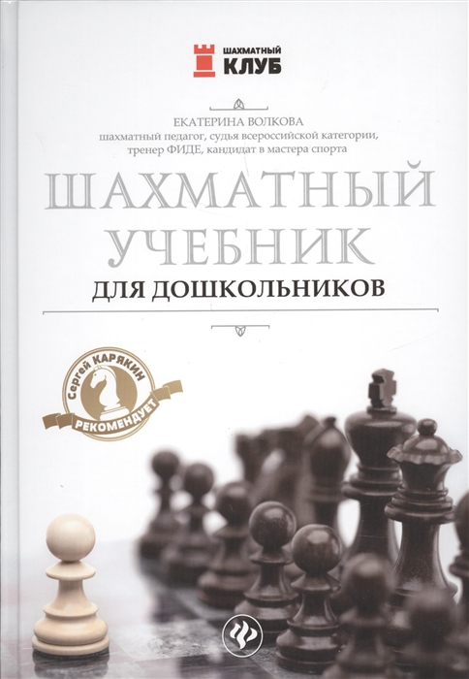
Шахматный учебник для дошкольников
Эта книга предназначена для детей 5-6 лет. Именно в этом возрасте целесообразнее всего обучать ребёнка играть в шахматы. Дети этого возраста стремятся к новым знаниям и умениям, охотно и с большим интересом учатся. Игра в шахматы требует концентрации внимания, опосредованного запоминания, творческого воображения, логики, самоконтроля - всё это пригодится ребёнку для успешного обучение в школе. К тому же книга позволит ребёнку подготовиться к обучению шахматам в школе. В данном пособии подобраны занимательные упражнения и задачи, которые превратят процесс обучения дошкольников шахматной игре в увлекательное интеллектуальное путешествие.

Slide 7
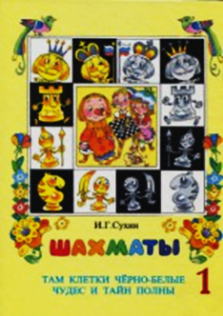
Шахматы: 1-й год. Там клетки чёрно-белые чудес и тайн полны
Автор: Сухин И.Г. | Раздел: Шахматы
Первый в мировой практике учебник шахматной игры, написанный специально для начальной общеобразовательной школы.
Учебник содержит самый элементарный шахматный материал, который закрепляется большим количеством уникальных дидактических игр и заданий.
Этот учебник можно использовать на начальном этапе обучения и в других классах начальной школы, а также в подготовительной к школе группе детского сада. Это обеспечивается тем, что в каждом типе дидактических заданий есть задачи разного уровня сложности

Slide 8
Шахматы второй год
или
Учусь и учу
В данном пособии объясняется, как учителю с минимальной шахматной подготовкой проводить занятия с учениками второго года обучения по учебнику "Шахматы, второй год, или Играем и выигрываем". Пособие будет полезно и родителям, помогающим своим детям освоить основы шахматной игры. Для педагогов, знакомых с шахматами только по материалам учебно-методического комплекта "Шахматы, первый год", сделаны необходимые разъяснения. В пособии детально описывается 31 урок (два последних часа курса отводятся повторению), дается большая часть заданий из учебника с решениями. .

Slide 9
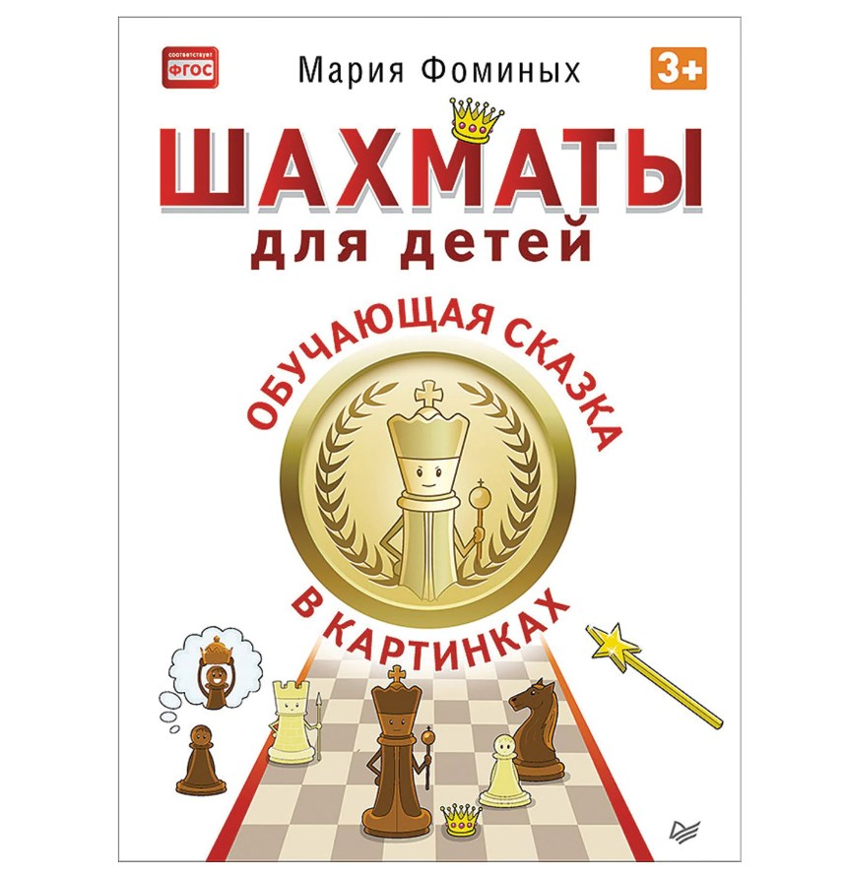
Обучающая сказка
в картинках
Мария Фоминых - международный гроссмейстер, чемпионка России и Европы среди девушек, автор детских книг по шахматам, тренер, организатор шахматных турниров, журналист. ... Книга предназначена для занятий с детьми от трёх лет дома и в студиях. Вы узнаете: как ходят шахматные фигуры; Что такое шах и мат; как сделать рокировку; Что такое взятие на проходе и многое другое. Жил-был на свете один волшебник по имени Маг Карлос. Правда, был он ещё совсем маленький и мало что умел. Больше всего на свете он хотел учиться в школе волшебства "Шатранг", но брали туда только тех, кто смог сдать экзамен - сыграть в волшебную игру шахматы с учителем и решить 10 специальных задач… Вместе с ребёнком пройдите этот увлекательный путь в мир шахмат. Вы сможете поиграть в интересные игры, раскрасить картинки и научиться играть в шахматы. И, конечно, стать самым настоящим чемпионом.

Slide 10
1000 самых знаменитых шахматных комбинаций
В книге собран уникальный шахматный материал, расположенный в хронологическом порядке. Огромное внимание уделено комбинациям, входящим в золотой фонд шахматного искусства. Основу сборника составляют примеры тактических операций выдающихся мастеров XIX и начала XX веков, а так же комбинации из матчей на первенство мира.
Издание предназначено как для начинающих шахматистов, только освоивших азы мудрой игры, так и для шахматистов высокой квалификации.

Slide 11
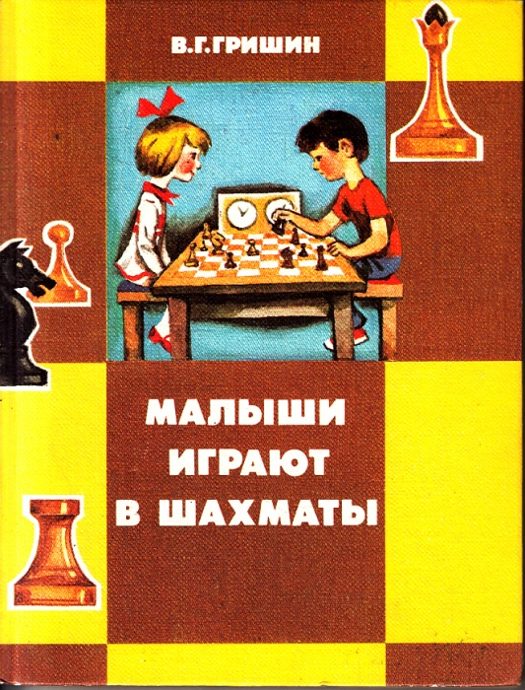
В книге представлен опыт работы по обучению игре в шахматы детей дошкольного возраста. Повествование ведется в сказочной форме, процесс обучения превращен в увлекательную игру. Герои книги - мальчик и девочка - сверстники дошкольников. После каждого занятия воспитателям или родителям предлагаются методические рекомендации и практические советы.
Малыши играют в шахматы.

Slide 12
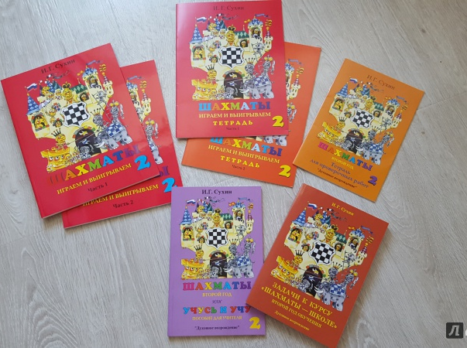
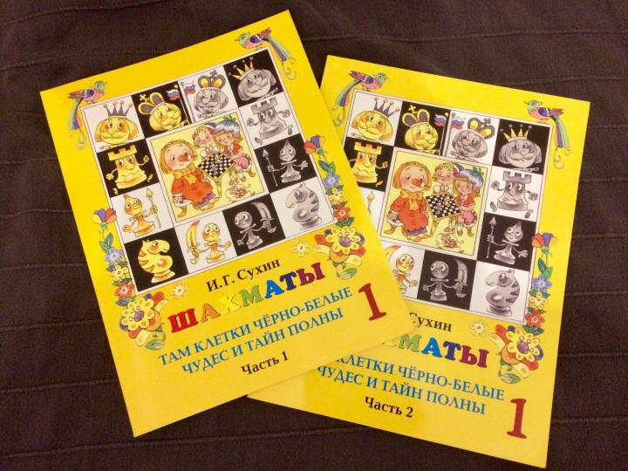
Шахматы. Рабочая тетрадь.

Slide 13
СПАСИБО ЗА ВНИМАНИЕ !

